Slide 1
Modulo 4: Gestión Integrada de AMP en el contexto de la Alta Guajira (generalidades)
TEMA: Generalidades sobre sostenibilidad financiera de AMP (posibles ejemplos a tener en cuenta compensaciones marinas, PSA, carbono azul, estrategias complementarias)
Facilitador: Andrea Contreras MSc
Capacitación para el manejo de zonas marinas y costeras – Agosto 11 – Septiembre 24
Contenidos protegidos por la licencia Creative Commons Attribution-NonCommercial-ShareAlike4.0

Slide 2
Contexto global
Contexto latinoamericano
Caso colombiano
Ejercicio de análisis de instrumentos económicos

Slide 3
¿Qué es la sostenibilidad financiera de áreas protegidas?
Se refiere a la capacidad de un país para cubrir todos los costos asociados con los sistemas de áreas protegidas
Destinación de recursos para cubrir necesidades prioritarias
Identificación de fuentes de financiación y reducción de costos (Bovarnik, 2010)

Slide 4
¿Qué se requiere para establecer una estrategia de sostenibilidad financiera?
Acciones a nivel central: marco legal, fondos nacionales y establecimiento de tarifas
Coordinación entre los ministerios, presupuesto nacional
Provisión central de gastos para monitoreo y construcción de capacidades
Actividades coordinadas para recoger fondos
La planeación central permite que algunas AP subsidien las necesidades de otras
Sistema armonizado de tarifas para reducir competencia entre las AP

Slide 5
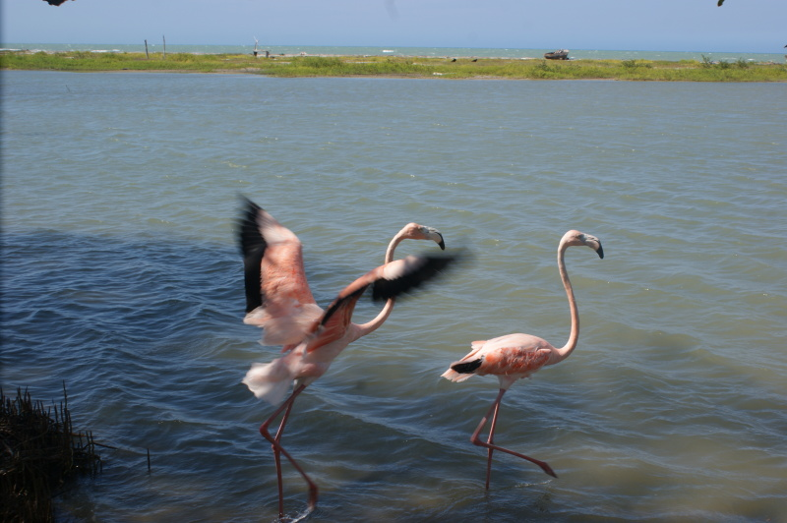
¿Qué recomienda el Convenio sobre Diversidad Biológica?
Estudios a nivel nacional sobre la efectividad de los recursos financieros existentes
Identificación de fuentes de financiamiento y mecanismos diversificados
Establecimiento a nivel nacional de un plan de financiamiento
Desarrollo e implementación de políticas
Distrito Regional de Manejo Integrado Musichi, Corpoguaira

Slide 6


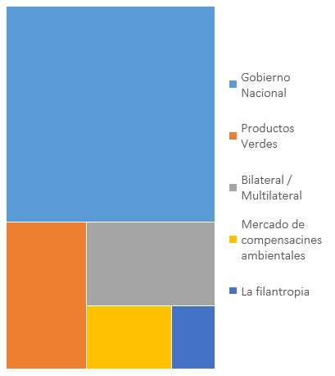
Cifras globales
US$10 mil millones invertidos en AP anualmente (UNEP, 2015)
¿Ecoturismo ?
US$100 mil millones mercado
50%
Mil Millones US$ | Establecer | Gestionar (anualmente)
AP Terrestres (17%) | ~200* | $2-8
AP Marinas (10%) | $ 5 - 6 | $1 – 25
12%
13%
6%
3%
*Adquisición de tierras / Estimaciones de escenarios hipotéticos
Bohorquez et al, 2019. Stony Brook University, New York
Notes:
UN Environment Programme: UNEP
Gobierno nacional y local
Productos sostenibles, madera certificada, productos cultivados
Fondo bilateral, multilateral, programas de asistencia para el desarrollo
Ecoturismo no pudo estimarse pero nos dicen que el aporte es de 100
Filantropia apenas 3%
Fuentes alternativas, más recientes, pagos por servicios ambientales, bioprospección
2017 65% de las AMP carecen de fondos gestión básica y 91% carecen de personal capacitado, un estudio de 2010 afirma que el 70% son AMP de papel, no efectivas

Slide 7
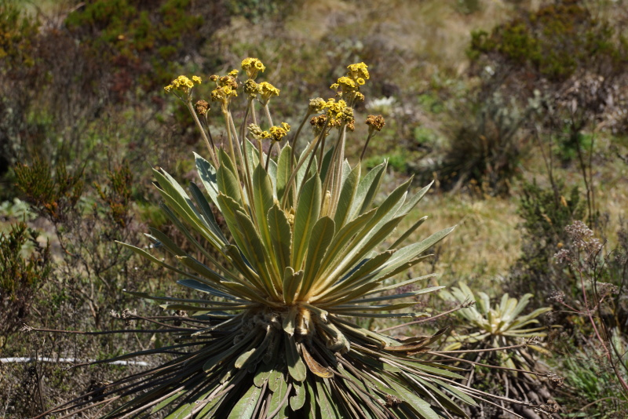
Fuentes de financiación global
BIOFIN: apoyar los gobiernos en la consecución de inversiones destinadas a la conservación de la biodiversidad (150 soluciones)
Fondos de cambio climático (~10% conservación directa)
Encontrar fondos de capital privado
Reducir costos: adoptando tecnología (drones y satélites)
Disminuir subsidios a actividades que atentan contra las AP (pesca industrial)
Asegurar la participación de las comunidades locales en planes de gestión
DMI Páramo de Rabanal - CORPOCHIVOR
Notes:
- Cambio climático: fijación de carbono, protección de costas, aumento de resiliencia ( se destina importantes recursos para cambio climático pero solo el 10% va directamente a esfuerzos de conservación, por lo cual se debe hacer mejor provecho de esta línea de financiación)

Slide 8
¿Cuánto se gasta en América Latina en sus AP (USD/Ha)?
BIOFINBIOFIN, 2018
BIOFIN

Slide 9
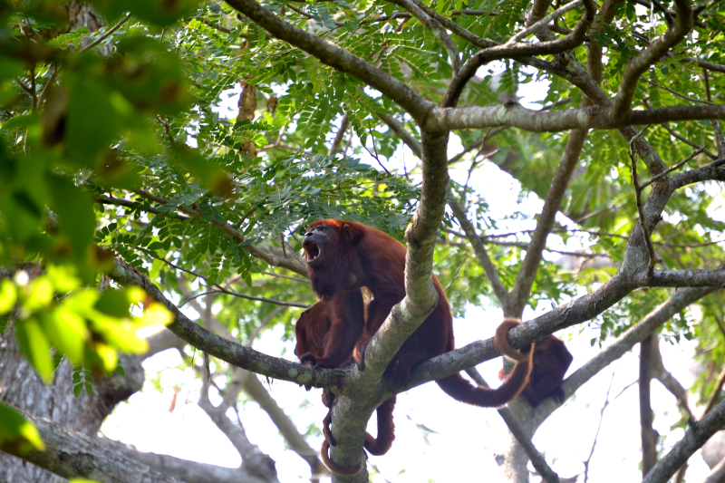
Retos y prioridades comunes en la mayor parte de los países BIOFIN de LATAM
Dificultad en la planeación del gasto, estimación de necesidades de presupuesto y gasto en AP
Dificultad en la ejecución del gasto público
Falta de capacidad en planeación presupuestaria
Poco conocimiento de los ciclos presupuestales del estado
Falta de claridad en la comunicación de los resultados obtenidos con presupuesto
Distrito de manejo integrado Luriza, CRA

Slide 10
¿Qué están haciendo algunos países?
México
Revisión de presupuesto y partidas presupuestales
Desarrollo de capacidades para ejercicios de proyección presupuestal
Apoyo en la negociación de devolución de entrada a AP
Costa Rica
Revisión del marco jurídico para concesiones a privados de servicios no esenciales en AP
Desarrollo de modelo de negocio y licitación para AP
Posible emisión de bono verde para levantar fondos destinados a compra de tierras con base en cobro de entradas
Chile
Estimación de necesidades financieras para manejo de áreas protegidas marinas
Creación de un nuevo programa presupuestario para manejo y conservación de AMP
Cuba
Piloto para cobro de entradas en dos AP

Slide 11
Bibliografía recomendada

Slide 12
Caso Colombia: SINAP
https://www.youtube.com/watch?v=fR9ZEtrp-M0
Biofin México
https://youtu.be/tHY9GwpDPN4
Biofin
https://youtu.be/9CdByCmb30k

Slide 13
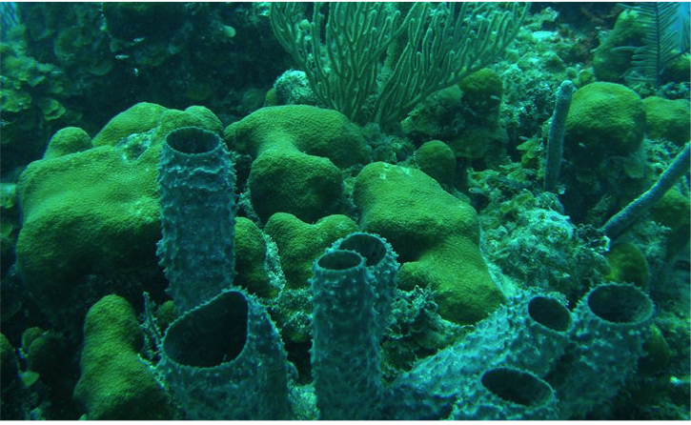
Lessons Learned from the Application of the Financial Sustainability Scorecard in the Colombian Marine Protected Areas
Andrea Contreras
Vanessa Ospina
Programa de Valoración y Aprovechamiento de Recursos
INVEMAR
Javier Blanco
ECOVERSA

Slide 14
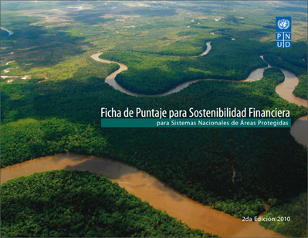








What is the Financial Sustainability Scorecard?
The scorecard developed by the UNDP and adopted GEF allows to evaluate the financial situation of the PA systems (Bovarnick, 2010).
Part 1 Quantitative analysis
Part 2 Qualitative analysis
Financial resources
Financial needs
Three components
Applied in the GEF-SAMP project in 2011(only National Natural Parks -NNP) and then in 2016 (NNP and Regional Parks managed by CARS)
National MPA
15 MPAs
Regional MPA
7 CAR Managers
15 MPAs
Notes:
La Ficha de Sostenibilidad Financiera es una herramienta de monitoreo elaborada por el PNUD (2008) y adoptada por el Fondo para el Medio Ambiente Global (GEF)
Muestra el estado actual de la financiación de las AP y su tendencia en el largo plazo
Parte 1: es la parte cuantitativa y muestra el estado financiero de todo el sistema de áreas protegidas que se está analizando. Para esta parte se requiere la información financiera de costos e ingresos actuales. Ayuda al administrador del área a identificar metas, recursos necesarios para cumplirlas y faltantes presupuestales.
Parte 2: es la parte cualitativa y analiza el contexto en el que el sistema de AP está operando. Se divide en 3 partes para hacer un análisis holístico de la situación:
a) Marcos legales, reguladores e institucionales
b) Planificación de negocios y herramientas para el manejo costo efectivo
c) Herramientas para la generación de ingresos de las áreas protegidas
Parte 3: Puntaje se encarga de sumar los resultados de la la parte 2 para asignar un puntaje donde el máximo puntaje equivale a 221, se estima un % (en la ficha original es 233 pero se ajustó para nuestro caso)

Slide 15

Qualitative analysis: General Results
Scores should be considered in the context of each entity and are not necessarily directly comparable
Actual score /
Total possible score %
Three main questions arise from these results
Why regional MPAs score so low in comparison to national MPAs?
Why Coralina, a regional MPA manager, obtains an outstanding result?
What Colombian regional MPA managers can do to improve their financial situation?
Notes:
Aquí tenemos los resultados generales del análisis cualitativo. El resultado esta dado por el porcentaje obtenido del puntaje total posible.
Sobre los principales hallazgos se tiene que el SAMP en temas de sostenibilidad financiera ha mejorado durante los años en que se implementó el proyecto, ya que los administradores reconocen con mayor claridad la importancia de la diversificación de fuentes de financiamiento, el papel de los instrumentos de planeación para asegurar la sostenibilidad, la necesidad de las valoraciones económicas para determinar con certeza los beneficios que se reciben de los ecosistemas protegidos y el beneficio de tener personal capacitado en temas de planeación y sostenibilidad financiera. La situación de las áreas nacionales en comparación de las áreas regionales difiere en gran medida como se verá en los puntajes asignados a cada elemento de la Ficha, esta situación se explica en parte, porque una entidad como PNN está enteramente dedicada a la administración de áreas protegidas, mientras las Corporaciones asumen, además de las AP, la administración del medio ambiente y los recursos naturales renovables dentro de su jurisdicción. Además, PNN tiene fuentes de ingresos más diversificadas mientras las CAR hasta ahora están explorando este camino frente a sus AP; con excepción de Coralina que está más avanzada en estos temas además de operar de manera diferente a las demás CAR, ya que su jurisdicción corresponde en gran medida a Áreas Protegidas.
Lo primero que vemos son resultados por debajo del 24% para el caso de las CAR, con excepción de Coralina. Un puntaje importante para PNN del 64%, que muestra su avance frente al 2011 que fue del 40%.
De lo anterior nos surgen tres interrogantes:
¿Por qué las AMP regionales obtienen puntajes tan bajos en comparación con el puntaje obtenido por el administrador de las AMP de orden nacional, PNN?
¿Por qué Coralina, un administrador de AMP regionales, obtiene un puntaje sobresaliente en comparación de sus pares regionales? ¿Qué está haciendo mejor?¿En qué se diferencia?
¿Qué elementos requieren los administradores regionales para mejorar la sostenibilidad financiera de sus áreas?
Vamos a intentar analizar estos resultados a través de los diferentes componentes cualitativos e información financiera.

Slide 16
Component 1: legal, regulatory and institutional frameworks
CARs’ MPA budgets fluctuate over time, showing the instability of the financial resources allocated to the regional MAPs
Coralina’s area of jurisdiction is an MPA, its institutional framework aims specifically
at MPA management
PNN recognizes the weakness of the Colombian legal framework but at least has some more specific legal support
Evaluates the existence and degree of development of legal frameworks that support financial planning, income generation and management (Bovarnick et al., 2010).
Notes:
El componente 1 está compuesto de 9 elementos que evalua la existencia y grado de desarrollo de los marcos legales que respaldan la planificación financiera, la generación de ingresos y la gestión (Bovarnick et al., 2010). Para mencionar solo algunos se tiene: Planificación presupuestaría gubernamental, el apoyo legal y de políticas para la generación de ingresos, el apoyo legal y de políticas para la retención y distribución de ingresos, y las estrategias nacionales de financiamiento.
Cómo se observa en la gráfica las CAR, administradores de AMP regionales, puntúan este componente en apenas un 28%. Las principales razones que aducen es que se carece de reglamentación especifica para generar ingresos en sus AMP. :
La jurisdicción marina de las CAR es reciente y poco desarrollada, data de la Ley 1450 de 2011 y se reglamenta con la Resolución 1092 en el 2014. La prioridad legal ha estado enfocada a determinar las áreas protegidas, el uso del suelo, pero poco se ha avanzado en el establecimiento de reglas claras que les permitan a las CAR financiar el funcionamiento de sus AMP
Las decisiones de financiación de las CAR depende de la voluntad política del director de turno en el plan de acción que tiene una vigencia de 4 años y de la gestión de sus funcionarios.
Las CAR no cuentan con personal dedicado exclusivamente a las áreas, menos a su planeación financiera, las tareas las asumen funcionarios de la entidad encargados de otras tareas. Por su parte, PNN cuenta con profesionales dedicados a la planeación financiera del sistema de áreas protegidas, aunque reconoce que requiere fortalecerlo.
En el caso de Coralina al ser una Corporación Ambiental dedicada específicamente al manejo de AP, se ha especializado en está tarea, razón por la cual al ser la actividad prioritaria, el director de la corporación siempre destinará recursos para el funcionamiento de las AP. El personal de la institución esta en función de las AP y Coralina recibe ingresos derivados de la tarifa de ingresos a la isla por medio de convenios con la gobernación, lo que significa una fuente especifica de financiación de las AP de la cual carecen las demás CAR
PNN puntúa mejor debido a que a pesar que reconoce la debilidad de la legislación colombiana en el aspecto evaluado, existen por ejemplo disposiciones legales especificas para el caso de parques:
El marco legal les permite la creación de mecanismos de financiación. Cuentan con una estrategia financiera y han avanzado en el diseño de instrumentos financieros, programa de ecoturismo comunitario
Existen fondos que apoyan la financiación de las AP de PNN; el Fondo Patrimonio Natural, creado desde 2005 con el fin de invertir estratégicamente en la conservación de las áreas naturales, y el el FONAM (Decreto 4317, 2004). Solo Coralina a 2016 contaba con un Fondo, Amigos del Seaflower, que no funcionaba y CVS y Corpoguajira estaban contemplando la idea.
La legislación colombiana contempla concensiones para regular asociaciones publico privadas en el caso de PNN, dichas concesiones aportan recursos a las áreas y es una figura que se viene utilizando de manera creciente.
PNN avanza en la gestión de proyectos de Ley para: ejm sobretasa ambiental en peajes, cambiar la distribución del IVA de servicios de telefonía móvil, modificación de las transferencias del sector eléctrico, entre otras

Slide 17
Budget Resources
Resources of the budget of the managing entities to cover the operating expenses (personnel and general expenses) and investments of the MPAs.
Notes:
Los recursos presupuestales del SAMP se duplicaron durante el periodo respecto a los niveles del año 2011, lo fue impulsada principalmente por PNN y Coralina.

Slide 18
Regional MPAs’ Annual Budget
*COP 3,053.42
Notes:
Ejemplo de la discrecionalidad que manejan las CAR para la asignación de recursos presupuestales es está gráfica que muestra el presupuesto de las entidades administradoras destinado para cubrir los gastos de funcionamiento (personal y gastos generales) e inversiones de las AMP.
Como ven es claro que no se puede identificar una tendencia lógica, acorde con las necesidades de funcionamiento de un AMP y que los montos fluctúan año a año. Ni siquiera permanecen constantes año a año.

Slide 19
Component 2: Business Planning and Tools for Cost- Effective Management
PNN includes the cost-effective principles in the financial planning, but business plans need more development.
CARs recent management plans include financial planning, but they still need to include the cost – effective principles
Coralina has a business plan and is working towards its implementation.
Operational, transparent and useful accounting and auditing systems
Systems for monitoring and reporting on financial management performance
Training and support networks to enable PA managers to operate more cost-effectively
PA site-level management and business planning
Notes:
Operational, transparent and useful accounting and auditing systems
Systems for monitoring and reporting on financial management performance
Training and support networks to enable PA managers to operate more cost-effectively
PA site-level management and business planning
En este componente se indagó por el grado de implementación de herramientas de planificación financiera, sistemas contables y planes de negocios.
Entre los aspectos sobresalientes se tocó el tema de los planes de negocios y planes de manejo costeados, tanto PNN y las corporaciones están incorporando elementos de planeación financiera en sus Planes de Manejo, por medio del costeo y proyección de gastos de las estrategias que se plantean, sin embargo la inclusión de costos no se plantea teniendo en cuenta los principios de costo efectividad en las AMP regionales, en PNN si se tiene en cuenta este criterio.
Al indagar si las AMP tenían planes de negocios, todas las corporaciones indicaron que si a excepción de 2, sin embargo, en el caso de las regionales los planes de negocio actuales no contribuyen al sostenimiento del AMP como tal. La mayoría, a excepción de Coralina, están enfocados a comunidades que realizan actividades económicas en las áreas pero que no retribuyen al sostenimiento del AMP y están en estado incipiente de implementación. Para PNN, el empleo de este instrumento se encuentra todavía en etapas tempranas y requiere un mayor desarrollo, por ahora cuentan con planes de negocio en ecoturismo a partir de esquema de alianzas público privadas.
En cuanto a los sistemas de contabilidad y el control que se hace, todos los administradores reportaron que existen sistemas de auditoria que siguen las operaciones de los administradores, el problema en las AMP regionales es que las inversiones y gastos de las AMP están inmersos en toda la operación de la entidad por tanto no es fácil identificar que sucede en las AMP a nivel financiero. Al ser PNN y Coralina entidades dedicadas principalmente al manejo de AMP, la contabilidad es más clara, sin embargo reconocen que se debe avanzar hacia una contabilidad de costos (actualmente se emplea contabilidad financiera)
CONCEPTOS
Este componente evalúa el grado de implementación de herramientas como la planificación financiera, sistemas contables y planes de negocios en la administración de las AMP, que contribuyen al manejo costo efectivo al realizarse de manera regular en las áreas protegidas y permite a los administradores tomar decisiones financieras estratégicas respecto a la asignación del gasto, reducciones en los costos, generación y direccionamiento efectivo de fondos, entre otras (Bovarnick et al., 2010)
Un Plan de Negocio de AP es un plan que analiza e identifica la brecha financiera en las operaciones de un AP, y presenta oportunidades para mitigar esa brecha a través de eficiencias de costo operativo o programas de generación de ingresos. No se refiere a planes de negocios para servicios específicos de una concesión dentro de un AP. Cada país podrá tener su propia definición y metodología para los planes de negocio o podrá solamente llevar a cabo un análisis financiero y por lo tanto tendrá que adaptar las preguntas como sea necesario.
La contabilidad de costos es un sistema de información para predeterminar, registrar, acumular, distribuir, controlar, analizar, interpretar e informar de los costos de producción, distribución, administración y financiamiento.
Contabilidad financiera es la rama de la contabilidadque se encarga de recolectar, clasificar, registrar, resumir e informar sobre las operaciones valorables en dinero realizadas por un ente económico. Su función principal es llevar en forma histórica la vida económica de una empresa

Slide 20
Component 3: Tools for revenue generation by PAs
PNN has the greatest number and variety of revenue sources used across the MPA system
CARs depend mostly on government budget. They don’t have users fees, even though number of visitors to MPAs has increased significantly
The successful implementation of visitors fees in one of its MPA has allowed Coralina to obtain resources to finance all its MPAs
Communication strategies to increase public awareness about the rationale for revenue generation mechanisms
Operational PES schemes for PA
PA training programs on revenue generation mechanisms
Effective fee collection systems
Concessions operating within PAs
Number and variety of revenue sources used across the PA system
Notes:
El tercer y último componente evalúa el grado de desarrollo y aprovechamiento de mecanismos para la generación de ingresos. Aquí el concepto clave es diversificación de las fuentes de ingreso pues esta reduce la vulnerabilidad ante choques externos y la dependencia de las AMP de recursos gubernamentales.
En este caso PNN sobresale sobre los demás administradores, pues cuenta con el mayor numero de fuentes diversificadas operando entre las que se cuentas tarifas de ingreso, tasa por uso del agua, donaciones de privados motivados por la exención al impuesto de renta, cobro por prestación de servicios de actividades recreativas acuáticas, tránsito de embarcaciones a implementarse, concesiones, entre otros. Además de estar adelantando ante el gobierno gestiones para recibir recursos de otros instrumentos existentes como sobretasa a peajes, IVA en telefonía móvil, transferencias del sector eléctrico. También manifiesta que tiene todos los mecanismos posibles de fuentes de ingreso analizados y en proceso de implementación (cuenta con una estrategia de sostenibilidad financiera)
Las corporaciones dependen mayoritariamente del Presupuesto General de la Nación y del Fondo de Compensación Ambiental. Algunas veces acceden a fondos de cooperación internacional pero este acceso depende de la gestión particular de cada administrador. Ninguna al momento del estudio contaba con ingresos provenientes de tarifas cobradas a visitantes, a pesar de que el ecoturismo cada vez atrae más personas y en mayor proporción en zonas costeras. En su mayoría desconocen o carecen de estudios de mecanismos para generar ingresos.
Coralina si tiene tarifas de ingreso en una de sus AMP, y al momento del proyecto estaba en estudio la implementación de otra. Coralina ha avanzado en el análisis de posibles fuentes de ingreso como sistemas de donaciones, fideicomisos, licencias de operación pero muchos de estos han resultado inviables jurídicamente debido al escaso desarrollo del marco legal colombiano en torno a la financiación de AP.

Slide 21
Total annual site based revenue generation across all MPAs
Resources generated by MPAs for entry fees, ecotourism and other charges.
In 2015, 91% of PNN's ecotourism income came from Marine Protected Areas
Millions of constant USD 2016 (COP 3,053.42)
Notes:
En esta gráfica se puede apreciar lo expuesto anteriormente donde los administradores con fuentes de financiación más diversificadas están obteniendo más recursos
Solo las AMP administradas por PNN y por Coralina generan ingresos a los administradores.
Los recursos generados se deben principalmente a ecoturismo: tarifas de entrada y concesiones.
Incremento de más de $ 3 mil millones en el período para el SAMP.
En el 2015 el 91% de los ingresos por ecoturismo de PNN provino de AMP.
Se destaca Coralina y AMP de PNN Pacífico.
Cambio de metodología: sólo desde 2013 se discriminan los ingresos por cada una de las AP de PNN.
En general el incremento se debe a un mayor número de visitantes.

Slide 22
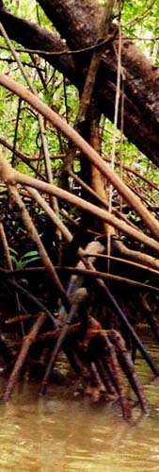

Conclusions
Highest scores are given by PNN and Coralina; being exclusively dedicated to MPAs management provides them with more tools and knowledge to achieve financial sustainability
Colombian legal framework aimed at the financial sustainability of MPAs is still incomplete and puts on risk the conservation goals. It´s not enough to declare MPAs; government must offer a legal and regulatory framework to secure the well functioning of MPAs
PNN and Coralina have been proactive in finding new financing sources and it has shown great benefits
The whole system requires to advance towards standardized cost accounting, business plans and cost effective principles.
Técnica cubana. Basada en colectores para captación de semilla,
elaborados en aluminio simulando una raíz de mangle.
Notes:
Tanto PNN como Coralina adjudican puntajes altos a la capacidad financiera del SAMP medida a través de la Ficha de Puntaje reflejando su carácter misional están dedicadas exclusivamente al manejo de AMP lo que les permite hacer un mejor uso de las herramientas disponibles para cumplir sus metas de conservación y sostenibilidad
El puntaje establecido por las Corporaciones estuvo por debajo del 30% , no es sorpresivo teniendo en cuenta la jurisdicción reciente sobre las áreas marinas (2011).
El marco legal para la generación de ingresos en las AP todavía es débil. Si bien las normas ambientales (Ley 99 de 1993, Decreto 2372 de 2010, decreto 3572 de 2011 ) respaldan la creación de AMP, no es claro el soporte a la financiación de las AMP.
Sin embargo las recientes propuestas de PNN y la experiencia de algunas corporaciones demuestran que hay formas efectivas de generar ingresos.
Se requiere avanzar en los elementos de planeación financiera de las AMP en temas puntuales como: contabilidad de costos estandarizados, economistas y planificadores financieros, planes de negocios.

Slide 23
Bibliografía recomendada
Contenidos protegidos por la licencia Creative Commons Attribution-NonCommercial-ShareAlike4.0

Slide 24
Gracias!
Profesor: Andrea Contreras

